Slide 1
Cabos Eletricos

Slide 2
Condutor
A. Materiais Condutores
B.Materiais Isolantes
C. Proteção Mecânica

Slide 3
Condutores
1. Cobre eletrolítico , pureza mínima 99,9%, recozido(têmpera mole).Condutibilidade 100% IACS.Ponto de fusão1083 °C
2. Alumínio de alta pureza , têmpera meio dura, condutibilidade 61% IACS.Ponto de fusão 658 °C. Sofre corrosão quando em contato com cobre e outros metais.
3. Outros metais :
Prata : alta condutibilidade , óxido condutor.
Platina : contatos , alta temperatura de fusão.
Ouro : não oxida , protege outros materiais.
Mercúrio : usado em contatos.
4. Ligas Metálicas : bronze , latão.

Slide 4
Materiais Isolantes
1. Termo-plásticos - materiais que amolecem com o aumento da temperatura.
- PVC (cloreto de polivinila) 70 °C
- PE (polietileno termoplástico) 75 °C
2. Termo-fixos - são vulcanizados e não amolecem com o aumento de temperatura. Carbonizam quando demasiadamente aquecidos.
- XLPE (polimetano reticulado) 90 °C
- EPR (borracha etileno propileno) 90 °C
- neoprene (borracha sintética)

Slide 5
C. Proteção Mecânica
1. Capas não metálicas :
-geralmente externas ;
-PVC, neoprene, polietileno : escolhidos em função da resistência mecânica ou química.
2. Proteção metálica :
-empregada quando os cabos são solicitados mecanicamente (sob forma de armação);
-radial (fitas de aço ou de alumínio)
-tangencial (fios de aço )

Slide 6
Classificação de fios e cabos
A. Tensão - baixa tensão (menor 1000V)
- média tensão
(entre 1000 e 3500 V)
- alta tensão (maior 3500V)
B. Isolação -nus (aéreos-alumínio)
-isolados (cobre , alumínio)
C. Material -cobre
-alumínio

Slide 7
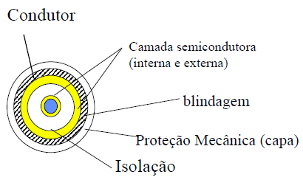
ASPECTOS CONSTRUTIVOS
Cabos Isolados :
menor 1000V
condutor
isolação
capa(às vezes)
maior 1000V
Condutor
semi-condutor
Isolação
semi-condutor
Blindagem
capa externa

Slide 8
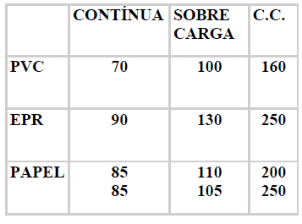
Isolação
1. estrudada : termoplásticos termofixo
2. estratificada : papel com massa papel com óleo
C. Temperaturas (°C)

Slide 9
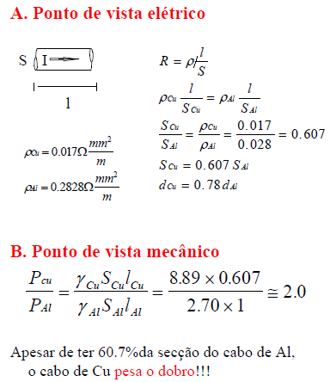
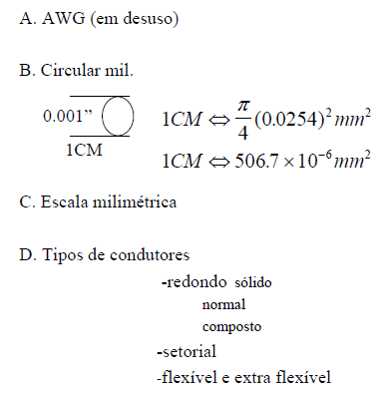
Comparação cobre X alumínio
Secção Transversal

Slide 10
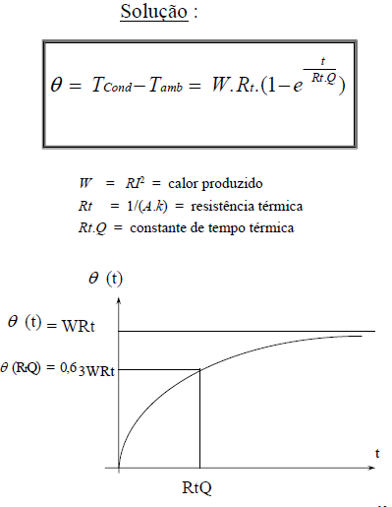
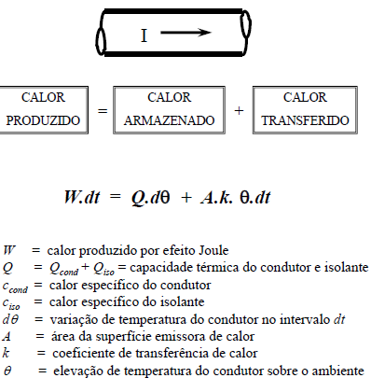
CÁLCULO DA CAPACIDADE DE CONDUÇÃO DE CORRENTE

Slide 11
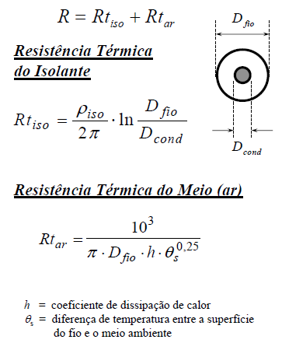
Resistência Térmica

Slide 12
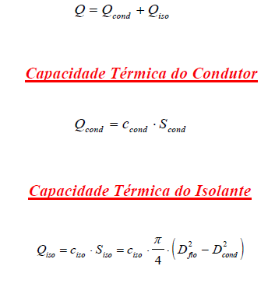
Capacidade Térmica

Slide 13
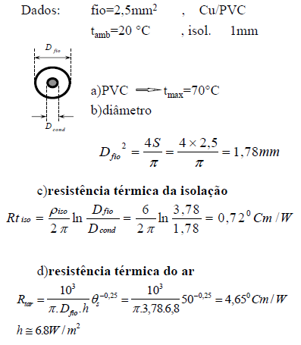
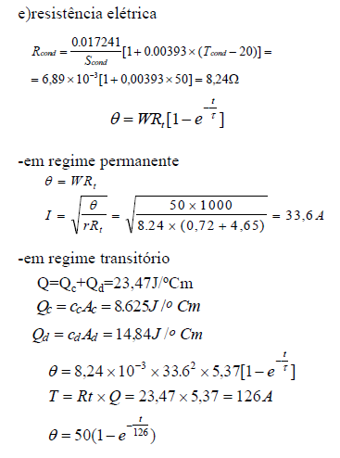
EXEMPLO

Slide 14
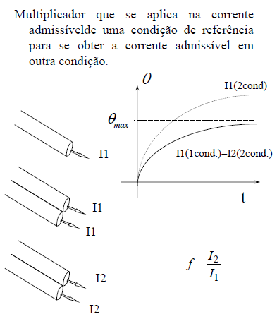
Fator de Agrupamento

